Slide 1
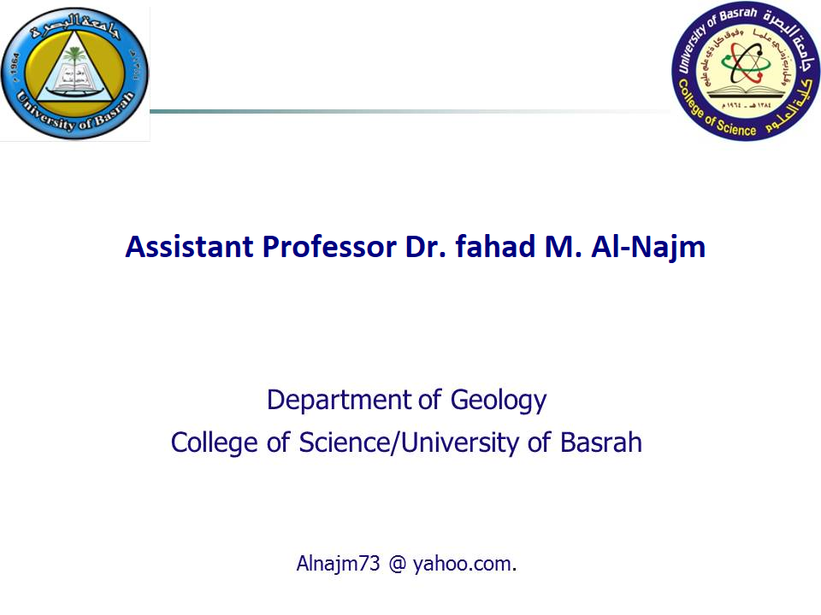
الاتـــــجــــــــاهــــــــــــات
FIELD GEOLOGY

Slide 2
الاتجاهات
الاتجاهات:
توجد ثلاث حالات يتم من خلالها تحديد اتجاه خط ما في الطبيعة نسبة الى مرجع معين.
الاتجاه الدائري الكامل (Whole Circle Bearing (W.C.B.)) (Azimuth)
يقاس من الشمال باتجاه عقرب الساعة(Clockwise).
تتراوح قيمته من (0˚-360˚).
يكتب بدون ذكر اتجاه كالاتي(60˚) شكل(-A1-1).

Slide 3
الاتجاه نصف الدائري (Half Circle Bearing(H.C.B.)) (Pi Azimuth (PI AZ))
يقاس اما من الشمال او من الجنوب باتجاه عقرب الساعة.
تتراوح قيمة من (0˚-180˚).
يكتب بالشكل التالي (S60˚) او (N60˚) شكل(B-1-1).
الاتجاه ربع الدائري (الربعي) (Reduce Bearing (R.B.G.) (Quarter)
يقاس من الشمال او الجنوب أما باتجاه دوران عرب الساعة او عكس دوران عقرب الساعة (Counterclockwise) (Anticlockwise).
تتراوح قيمته من (0˚-90˚).
يكتب بالشكل التالي(N60˚E) او (S60˚W) الشكل(1-1-C).

Slide 5
تمرين:
حدد أنواع الاتجاهات الأتية، ثم جد الأنواع الأخرى التي تقابلها، مع الرسم.
350˚ , N120˚ , S80˚E , S180˚ , 230˚

